Slide 1



x
스마트 팩토리 심화 2기

Slide 2
OpenCV 기초
Notes:
첫날이니까 간단하게 개념먼,, 머나아나어ㅓ어어아

Slide 3
OpenCV 데이터 종류
Vector, 벡터
Point, 포인트
Scalar, 스칼라
Size, 사이즈
Range, 범위
Rect, 직사각형
RotatedRect, 회전 직사각형
Mat, 2차원 배열
https://www.youtube.com/watch?v=ihNZlp7iUHE&t=64s&ab_channel=KhanAcademy
* Vector, Scalar 차이 설명
Notes:
벡터, 포인트, 스칼라 차이점 모르면 구글 검색해서 설명해주기
각 자료형에 대한 설명시 차근차근 따라해보기~!

Slide 4
Vector
크기와 방향을 함께 갖는 값
(x, y, z)

Slide 5
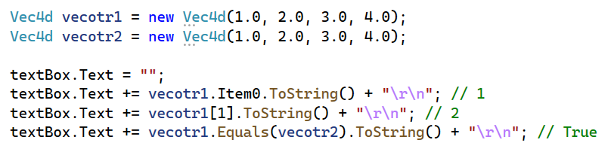
Vector 구조체
OpenCV 형식 | 요소의 개수 | 데이터 타입 | 의미
Vec2b | 2 | byte | 2개의 요소를 지닌 byte 벡터 구조체
Vec2w | 2 | ushort | 2개의 요소를 지닌 ushort 벡터 구조체
Vec2s | 2 | short | 2개의 요소를 지닌 short 벡터 구조체
Vec3i | 3 | int | 3개의 요소를 지닌 int 벡터 구조체
Vec4f | 4 | float | 4개의 요소를 지닌 float 벡터 구조체
Vec6d | 6 | double | 6개의 요소를 지닌 double 벡터 구조체
Vec<요소의 수><데이터 타입> 형태로 구성
Item0, Item1, ... 으로 요소 접근

Slide 6
Point
크기가 없고 위치만 있는 값
(x, y)

Slide 7
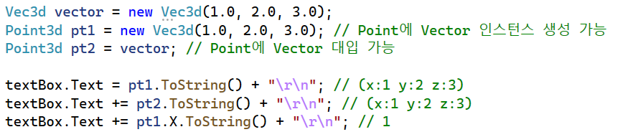
Point 구조체
OpenCV 형식 | 요소의 개수 | 데이터 타입 | 의미
Point | 2 | int, double | 2개의 요소를 지닌 int, double 벡터 구조체
Point2f | 2 | float | 2개의 요소를 지닌 float 벡터 구조체
Point2d | 2 | double | 2개의 요소를 지닌 double 벡터 구조체
Point3f | 3 | float | 3개의 요소를 지닌 float 벡터 구조체
Point3d | 3 | double | 4개의 요소를 지닌 double 벡터 구조체
Point<요소의 수><데이터 타입> 형태로 구성
X, Y, Z 로 요소 접근
Notes:
포인트 구조체는 벡터에서 파생된 구조체로 오버헤드가 없음.
포인트와 벡터는 서로 상호 캐스팅이 가능
* 오버헤드: 간접적인 처리 시간과 추가적으로 차지하는 메모리, 즉 예상치 못한 자원 소모.

Slide 8
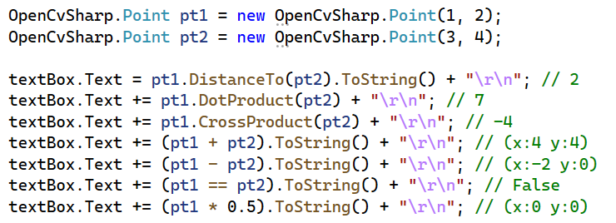
Point 구조체
DistanceTo() : 다른 Point 까지의 거리
DotProduct() : 두 포인트의 내적
CrossProduct() : 두 포인트의 외적
비교 연산은 ==, != 만 가능
Notes:
벡터와 다르게 포인트 구조체는 각종 연산이 가능

Slide 9
Scalar
위치, 방향 없이 크기만 있는 값
x

Slide 10
Scalar 구조체
주로 칼라(RGBA)를 표현할 때 사용
제네릭 타입을 상속하기 때문에 벡터와 상호 캐스팅은 불가능
배정밀도 부동소수점(64bit)을 사용
float = 32bit
double = 64bit
요소의 수는 4개로 고정
값을 2개만 입력할 경우 나머지 2개의 값은 0으로 채워짐
Notes:
스칼라 역시 벡터에서 파생된 제네릭 구조체

Slide 11
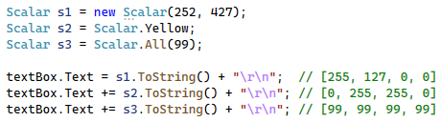
Scalar 구조체
각종 컬러에 대한 기본 값도 제공
연산 | 사용 예 | 반환값 예시
모든 값 할당 | Scalar.All( v ) | [v, v, v, v]
RGB 형식 변환 | Scalar.FromRgb( r, g, b ) | [b, g, r, 0]
무작위 색상 | Scalar.RandomColor( ) | [94, 254, 248, 0]
요서별 곱셈 | s1.mul ( s2 ) | [22320, 2673, 0, 0]
켤레 | s1.Conj( ) | [v, -v, v, -v]
실수 확인 | s1.isReal( ) | 모든 값이 0일 경우 True, 아니면 False
형식 변환 | s1.ToVec3b( ) | 벡터 구조체 Vec3b 형식으로 변환

Slide 12
Size
이미지의 크기를 다룸
y
x

Slide 13
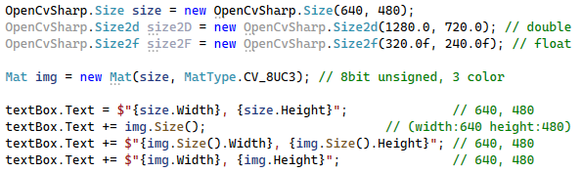
Size 구조체
이미지의 크기를 나타내는 것에 주로 사용
너비(Width)와 높이(Height)를 멤버로 사용
Mat 클래스에서 Size 구조체를 메서드처럼 사용 가능

Slide 14

Range 구조체
특정 시퀀스의 범위를 지정하는데 사용
범위의 종료값은 포함되지 않음

Slide 15
Rect
사격형 도형을 다룸
(x, y)
height
width

Slide 16
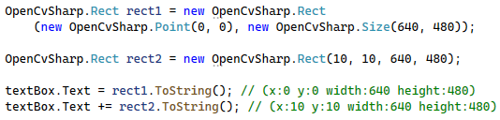
Rect 구조체
좌측 상단을 의미하는 Point 구조체를 사용
너비와 높이를 의미하는 Size 구조체를 사용
오버로드된 생성자를 통해 x, y, width, height 값으로 사각형 생성 가능

Slide 17
Rect 구조체
연산 | 사용 예 | 반환값 예시
멤버 접근 | rect.X, rect.Y, rect.Width, rect.Height rect.Left, rect.Right, rect.Top, rect.Bottom | int
 | rect.TopLeft, rect.BottomRight | Point
좌측 상단 지점 | rect.Location | Point
특정 위치가 직사각형 내부에 있는지 확인 | rect.Contains( Point ) | Boolean
두 직사각형의 영역 합집합 | rect1.Union( rect2 ) | Rect
두 직사각형의 영역 교집합 | rect1.Intersect( rect2 ) | Rect
직사각형 팽창 | rect.Inflate( Size ) | rect의 값을 직접 변형

Slide 18
Rect 구조체
직사각형 관련 연산
연산 | 예제
직사각형을 Point 만큼 이동 | Rect = Rect + Point 또는 Rect += Point Rect = Rect - Point 또는 Rect -= Point
직사각형 Size 만큼 확대 | Rect = Rect + Size Rect += Size
직사각형 Size 만큼 축소 | Rect = Rect - Size Rect -= Size
두 직사각형 영역의 합집합 | Rect = Rect1 | Rect 2 또는 Rect1 |= Rect2
두 직사각형의 영역 교집합 | Rect = Rect1 & Rect2 또는 Rect1 &= Rect2
두 직사각형의 같음 비교 | Boolean = Rect1 == Rect2
두 직사각형의 다름 비교 | Boolean = Rect1 != Rect2

Slide 19
RotatedRect 구조체
직사각형에 중심점, 크기, 각도가 추가됨
중심점을 기준으로 크기를 지정하고 회전
float 형태의 데이터를 사용
연산 | 사용 예 | 반환값 예시
멤버에 접근 | rotatedRect.Center rotatedRect.Size rotatedRect.Angle | Point2f Size2f float
회전된 직사각형을 포함하는 직사각형 | rotatedRect.BoundingRect( ) | Rect
회전된 직사각형의 4개의 코너 | rotatedRect.Points( ) | Point2f[ ]

Slide 20
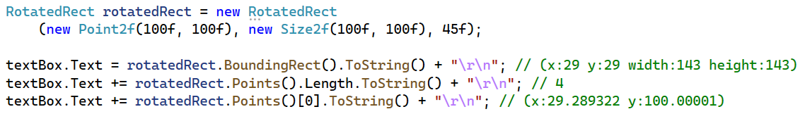
RotatedRect 구조체
연산 | 사용 예 | 반환값 예시
멤버에 접근 | rotatedRect.Center rotatedRect.Size rotatedRect.Angle | Point2f Size2f float
회전된 직사각형을 포함하는 직사각형 | rotatedRect.BoundingRect( ) | Rect
회전된 직사각형의 4개의 코너 | rotatedRect.Points( ) | Point2f[ ]

Slide 21
Mat
2차원 행렬
23 | 14 | 76 | 34 | 21 | 86
12 | 8 | 32 | 12 | 43 | 30
...
row
col

Slide 22
Mat 데이터 클래스
OpenCV에서 가장 많이 사용하는 클래스
주로 이미지를 저장하는데 사용
레스터 주사(Raster Scan) 방식으로 데이터를 저장하는 2차원 배열
0 | 1 | 2 | 3 | 4 | 5 | 6 | 7 | 8 | 9 | 10 | 11 | 12
13 | 14 | 15 | 16 | 17 | 18 | 19 | 20 | 21 | 22 | 23 | 24 | 25
26 | 27 | 28 | 29 | 30 | ...

Slide 23
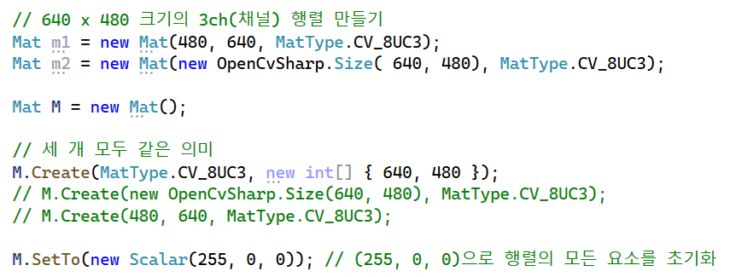
Mat 데이터 클래스
생성자를 통해 Mat(행렬) 생성이 가능
Create( )를 사용한 동적 생성도 가능
480, 640

Slide 24
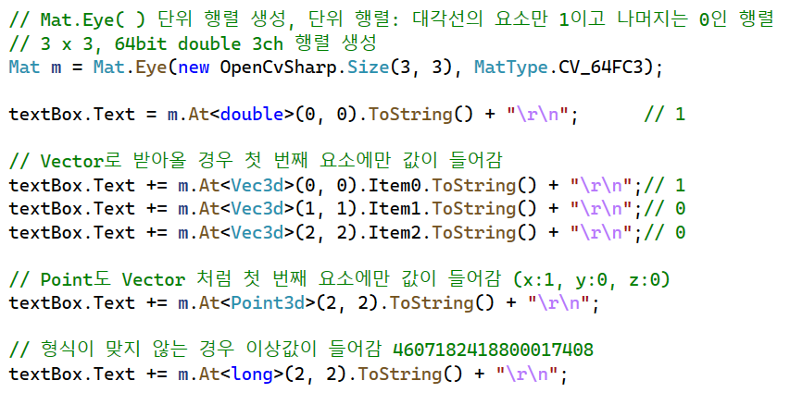
Mat 데이터 클래스
Mat 요소에 직접 접근하여 값을 가져오려면 At( ), Get( ) 매서드를 사용

Slide 25
Mat 데이터 클래스
값을 덮어 쓰려면 Set( ) 매서드를 사용
Set( )은 type과 value의 형식을 일치시켜야 함
메서드 | 설명
m.At<type>( i ) | type 형식 행렬 m의 i 요소 반환
m.At<type>( i, j ) | type 형식 행렬 m의 i, j 요소 반환
m.At<type>( i, j, k ) | type 형식 행렬 m의 i, j, k 요소 반환
m.At<type>( idx ) | type 형식 행렬 m의 int [ ] 가 가리키는 N차원 요소 반환
m.Set<type>( i, value ) | type 형식 행렬 m의 i 요소를 value로 설정
m.Set<type>( i, j, value ) | type 형식 행렬 m의 i, j 요소를 value로 설정
m.Set<type>( i, j, k, value ) | type 형식 행렬 m의 i, j, k 요소를 value로 설정
m.Set<type>( idx, value ) | type 형식 행렬 m의 int[ ]가 가리키는 N차원 요소를 value로 설정

Slide 26
Mat 데이터 클래스 - 요소 접근
* m이 Mat 클래스의 인스턴스 일 때,
** 모든 Row는 Col로 바꾸어 행이 아닌 열을 기준으로 데이터 접근 가능
메서드 | 설명
m.Row.Get( i ) | 행렬 m의 행 i에 해당하는 배열 반환
m.Row.Get( i0, i1 ) m.RowRange( i0, i1 ) | 행렬 m의 행 i0 ~ (i1 - 1)에 해당하는 배열 반환
m.Row.Get( Range ) m.RowRange( Range ) | 행렬 m의 행 범위 구조체에 해당하는 배열 반환
m.Row.Set( i, Mat ) | 행렬 m의 행 i에 해당하는 배열을 Mat 배열로 변경
m.Row.Set( i0, i1, Mat ) | 행렬 m의 행 i0 ~ (i1 - 1)에 해당하는 배열을 Mat 배열로 변경
m.Row.Set( Range, Mat ) | 행렬 m의 범위 구조체에 해당하는 배열을 Mat 배열로 변경

Slide 27
Mat 데이터 클래스 - 요소 접근
* m이 Mat 클래스의 인스턴스 일 때,
메서드 | 설명
m[ Rect ] | 행렬 m의 직사각형 구조체에 해당하는 배열 반환
m[ Range[ ] ] | 행렬 m의 범위 구조체에 해당하는 배열 반환
m[ Range, Range ] | 행렬 m의 범위 구조체에 해당하는 배열 반환
m[ i0, i1, j0, j1 ] | 행렬 m의 행 i0~(i1 - 1), j0 ~ (j1 - 1)에 해당하는 배열 반환

Slide 28
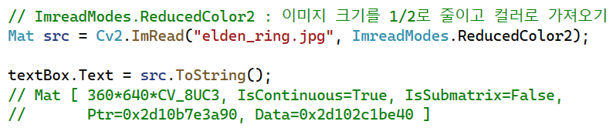
이미지 불러오기
Cv2.ImRead("이미지 파일 경로 및 이름", 플래그 변수)

Slide 29
이미지 불러오기
대표적인 플래그 변수 종류
ImreadModes.Unchanged : 변화 없음
ImreadModes.Grayscale : 1채널 그레이 스케일
ImreadModes.Color : 다중 채널 컬러
ImreadModes.ReducedColor2 : 크기를 1/2로 줄인 컬러
ImreadModes.ReducedGrayscale4 : 크기를 1/4로 줄인 그레이 스케일

Slide 30
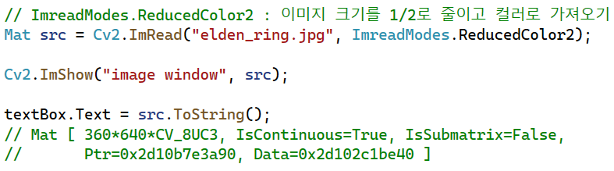
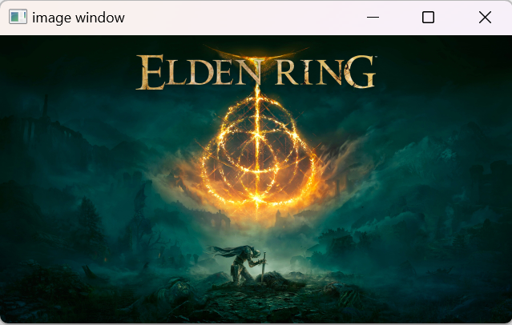
이미지 출력하기
Cv2.ImShow("창 이름", Mat 인스턴스)
이미지를 표시하는 새 창을 띄움

Slide 31
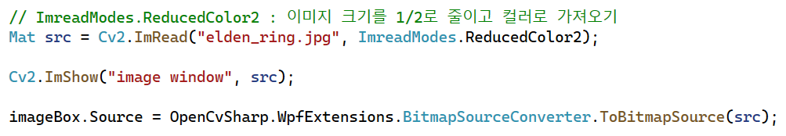
이미지 출력하기
OpenCvSharp.WpfExtensions. BitmapSourceConverter.ToBitmapSource(Mat)
Mat의 이미지 데이터를 WPF의 Image 컨트롤에 표시하기 위해 Bitmap으로 변환

Slide 32
마우스 콜백
마우스 이동, 버튼 입력에 대한 정보를 받아오는 용도
MouseCallback 인스턴스를 만들고 이벤트 메소드 등록
Cv2.SetMouseCallback으로 이벤트를 콜백으로

Slide 33



참고~ 콜백이란?
일반적인 Call
Callback (with Delegate)
"어머니 계시니?"
"아니오"
"어머니 좀 불러줘"
"엄마, 여기 연락해봐"
호출(Call)
호출(Call)
Delegate
Main
응답(Return)
Function
Main
호출(Call)
* Delegate는 언제 사용?
다른 인스턴스에 변수, 배열 같은 값이 아니라
코드 자체를 전달하고 싶을 때 사용
응답(Callback)
응답 대기 시간 발생
Function
"나 바뻐 끊어"

Slide 34
참고~ Delegate와 Event의 차이점
이벤트는 interface 내부에서 선언할 수 있지만, delegate는 선언할 수 없음
이벤트는 public으로 선언되어 있어도 자신이 선언되어 있는 클래스 외부에서 호출 할 수 없음
Invoke를 통한 호출만 가능
delegate : Callback 용도
event : 객체의 상태 변화, 사건의 발생을 알리는 용도, Callback으로 사용하기도 함

Slide 35
참고~ Event 사용 예시
https://www.hind.pe.kr/1137

Slide 36
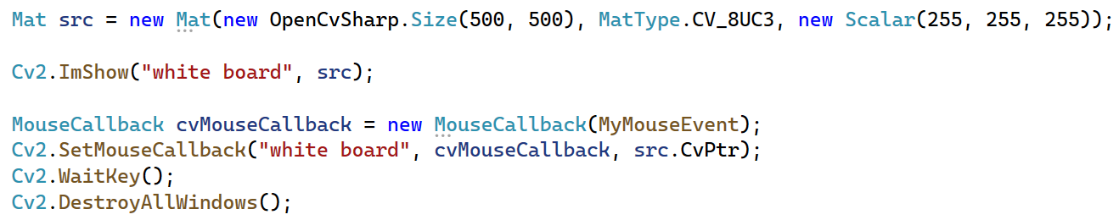
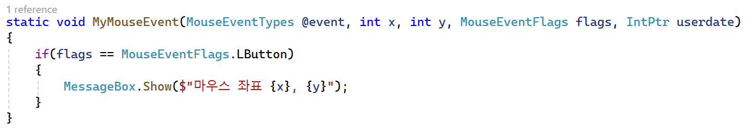
마우스 콜백 (이벤트)
마우스 작동에 대한 메소드를
이벤트로 등록

Slide 37
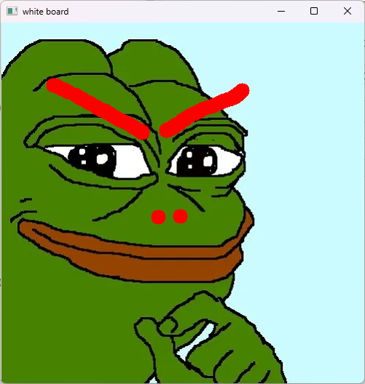
실습1. 이미지 위에 마우스로 그리기
MouseEventCallback 사용
Event 메소드의 입력값인 마우스 좌표 활용
이미지 위에 마우스 왼쪽 클릭시 그림 그릴 수 있도록
Cv2.Circle( ) 활용
https://shimat.github.io/opencvsharp_docs/html/a8e55867-6258-78ac-20d4-d25d8b973391.htm
https://shalchoong.tistory.com/26
힌트, 작은 Circle 사용

Slide 38
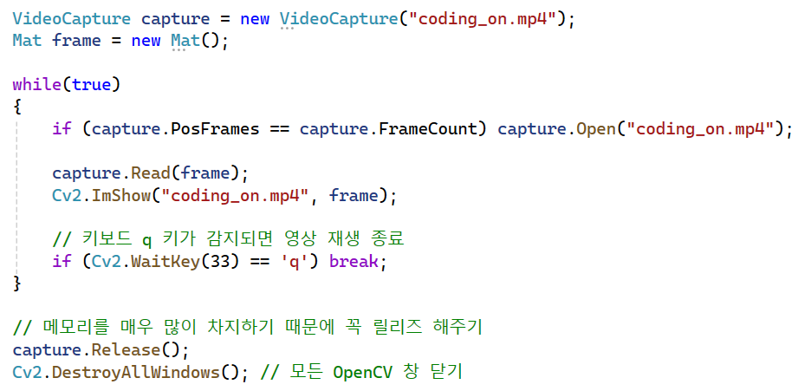
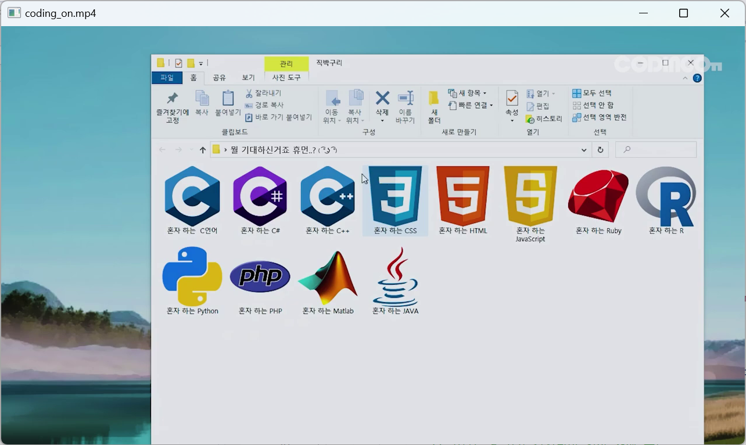
동영상 출력하기
VideoCapture 클래스

Slide 39
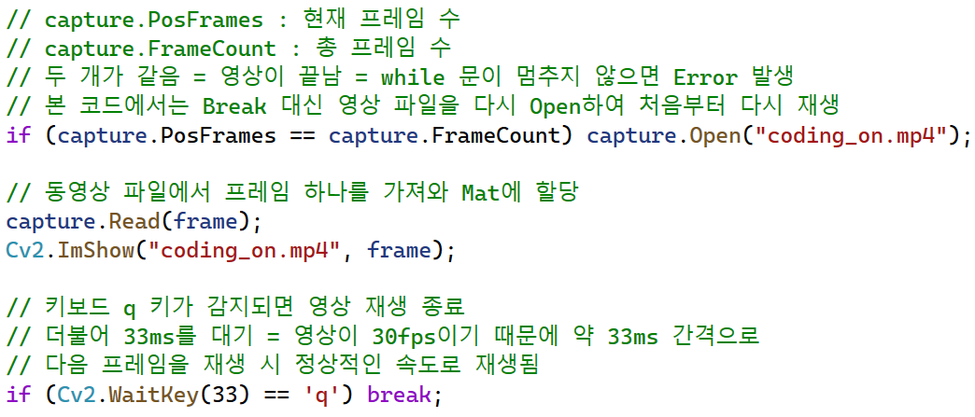
동영상 출력하기
동영상 재생 구조

Slide 40
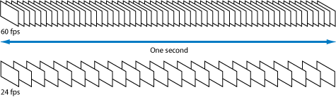
FPS(Frame Per Second)
초당 프레임 수
1초에 30 프레임으로 구성된 동영상 = 30 FPS
FPS = 1000(ms) / 프레임 간 시간 간격(ms)
1000(ms) / 33(ms) = 약 30
프레임을 33ms 마다 변경하면 30 FPS 영상이 됨

Slide 41
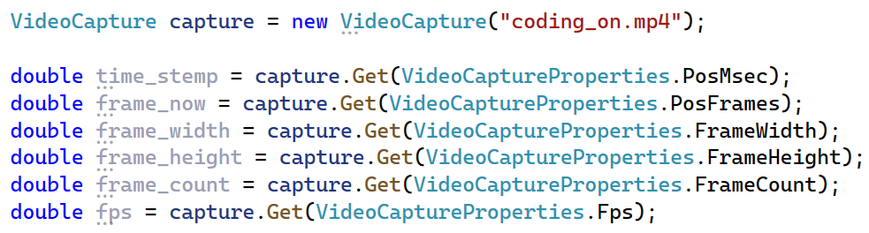
FPS(Frame Per Second)
VideoCapture 클래스의 Get( ) 메소드의 매개변수로 VideoCaptureProperties 열거형을 전달하여 FPS를 포함한 동영상의 각종 정보를 받아옴

Slide 42
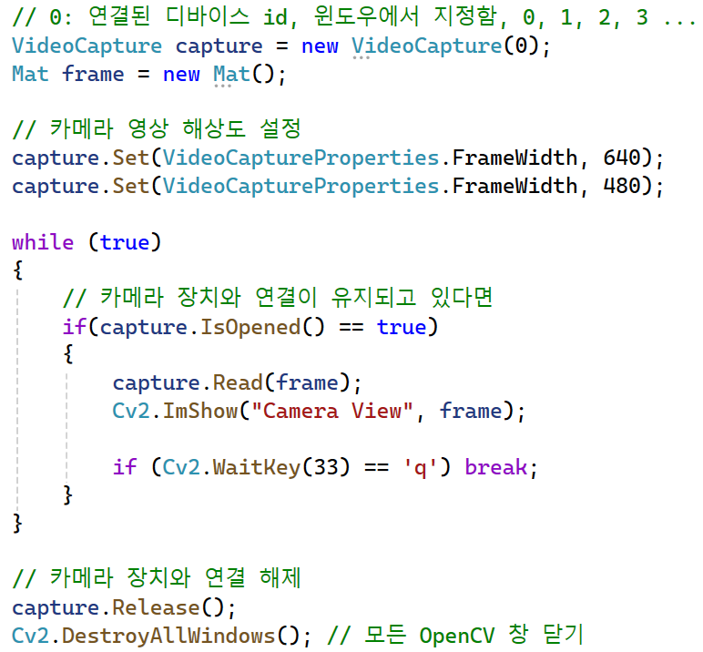
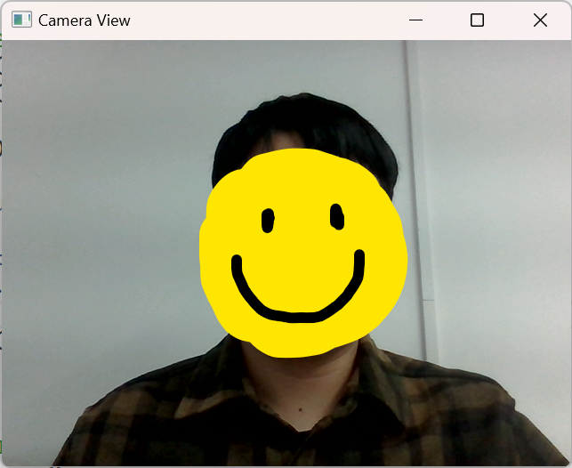
카메라 출력하기

Slide 43
실습2. 마우스 포인터 위치 표시
카메라 영상 위에 마우스 포인터를 올리고 왼쪽 클릭을 누르고 있으면, 커서 위치가 빨간 원으로 표시되도록 만들기
실습1번 문제 응용

